Slide 1
История социально-экономической географии
Лекция

Slide 2
Содержание
Древний мир
Средние века
Новое время
XIX век
ХХ век

Slide 3
Древний мир

Slide 5
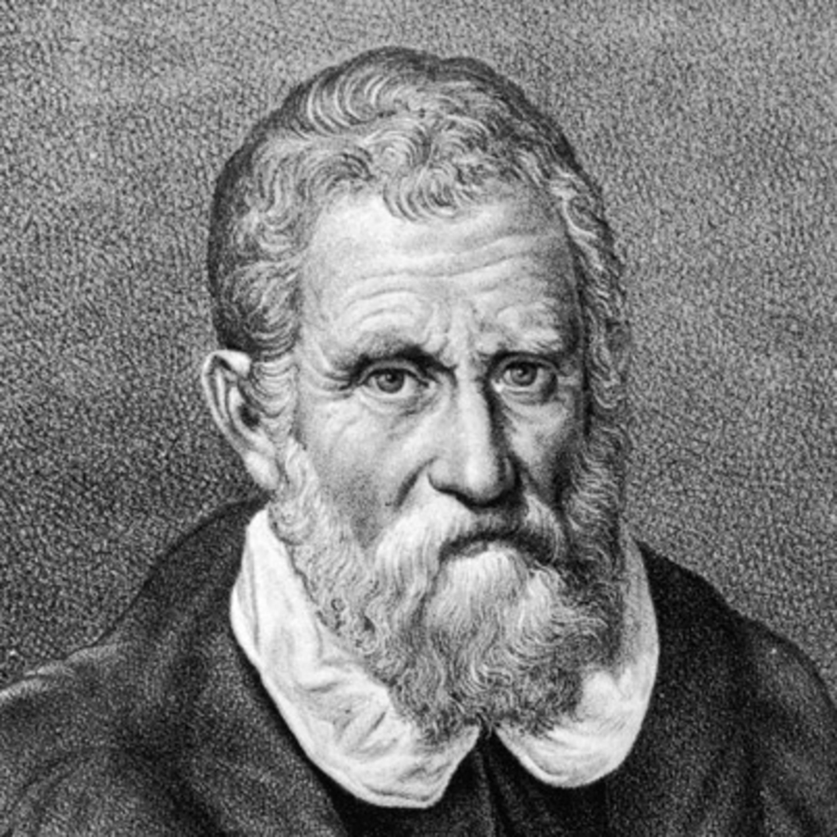
Марко Поло

Slide 6
Ф. Пеголетти (XIV в)

Slide 7
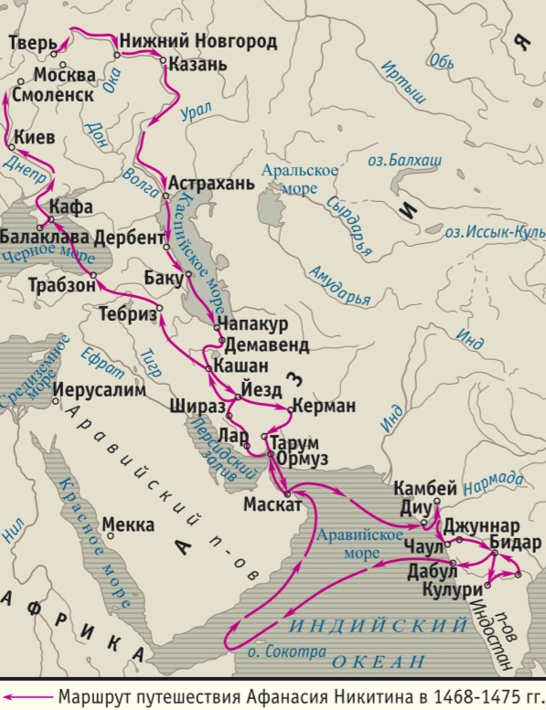

Slide 8
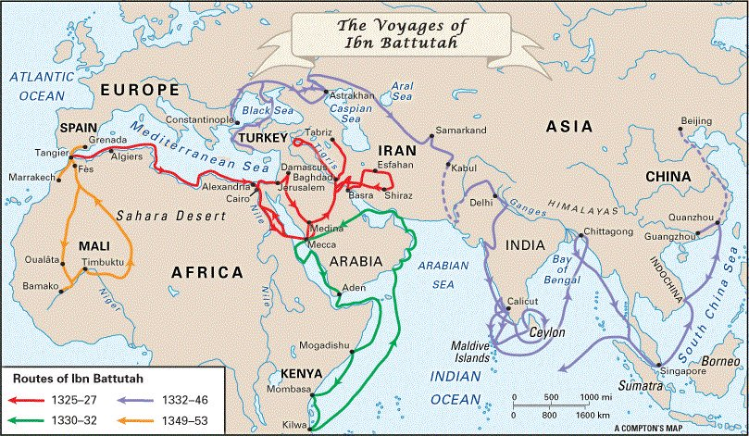
Ибн Баттута (XIV век)

Slide 9
Великие географические открытия

Slide 27
Домашнее задание
Конспект Тема 2

